Slide 1
第四篇 领导

Slide 2
领导理论

Slide 3
领导的内涵
领导的定义
赫塞和布兰查德认为，领导是一个在特定情境中，通过影响个体或群体的行为来努力实现目标的过程。

Slide 4
领导的影响力
法定权力：领导责任
组织授予的权力
行政权力（强制权）：运用命令、指令和制度的强制权力
领导的影响力
经济权力（奖惩权）：工资、津贴、奖金的分配权
专长权：某项专业知识和技能，丰富的工作经验、卓越的工作能力等
领导自身的权力
参照权（个人影响权）：高尚的品德、个人修养、胆识、魄力、性格等

Slide 5
领导与管理的比较
问题：组织中所有的管理者都是领导者吗？组织中所有的领导者都是管理者吗？
相同点：都是通过影响他人的协调活动，实现组织目标的过程，从权力的构成看，两者都是组织层级的岗位设置的结果。

Slide 6
领导与管理的比较
 | 领导 | 管理
职能范围不同 | 领导是管理的一个部分。 | 管理除了领导职能，还包含了计划、组织和控制。
权力来源不同 | 领导的权力可以来源于其所在职位，即组织结构的权力，也可以来源于其个人。 | 管理的权力来自组织结构，建立在合法的和强制性的权力基础之上。
主要功能不同 | 领导能带来变革。 | 管理是为了维持秩序，在一定程度上实现预期的计划，使事物能够高效地运转。
目标制定过程 | 注重宏观方面，着重于较长时间范围的远期目标的确立，并为其制定有一定风险性的战略。 | 强调微观方面，通过计划和预算过程，确定几个月到几年的短期目标，安排详细步骤和资源实现计划目标。
人力资源配备 | 通过愿景目标和战略影响组织成员，形成联盟，加强合作，使得整个群体朝着正确的方向前进。 | 按照计划的需要构建组织，安排人员，根据职位的要求挑选、培训专业化的人才，保证组织按照正确的方式做事。
计划执行方式 | 倾向于通过授权和激励等方式鼓舞组织成员迎接挑战，完成任务。 | 侧重于通过详细的监督和控制解决问题，保证计划执行。

Slide 7
领导与管理的比较
一个人可能既是管理者，也是领导者，但是，管理者和领导者也有可能会发生分离。

Slide 8

领导的作用
3.激励作用
领导作用=领导权力×领导艺术
领导
的作用
1.指挥作用
2.协调作用
领导者要引导不同成员朝向同一个目标努力，协调这些成员在不同时空的贡献，激发成员的工作热情，使他们在企业经营活动中保持高昂的积极性

Slide 9
理想的领导者
领导者素质
基本素质：思想素质、业务素质、身体素质。

Slide 10
（一）思想素质：
1、有强烈的事业心、责任感和创业精神；
2、有良好的思想作风和工作作风；
3、艰苦朴素，与群众同甘共苦，模范遵守规章制度和道德规范；
4、有较高的情商。

Slide 11
（二）业务素质
业务知识：
1、应掌握市场经济原理；
2．应懂管理原理、统计学、会计学、经济法、财政金融和外贸等方面知识。
3、应懂得技术知识，本行业的科研和技术发展方向；
4、应懂心理学、行为科学、社会学等方面知识；
5、应熟练计算机、及时了解和处理有关信息。

Slide 12

业务技能：
知人善任的能力
分析、判断、概括能力
不断探求和创新的能力
决策能力
沟通、协调企业各种关系的能力
组织、指挥、控制能力

Slide 13
(三) 身体素质
必须身体强健，精力充沛。

Slide 14
领导方式
老子道德经 ：
太上 不知有之
其次 亲而誉之
其次 畏之
其次 侮之

Slide 15
一、领导行为理论
（一）领导方式的基本类型
三种类型的领导方式（库尔特·勒温）
专权型领导：领导者个人决定一切，布置下属执行
民主型领导：指领导者发动下属讨论，共同商量，集思广益，然后决策，要求上下融洽，合作一致地工作
放任型领导：领导者撒手不管，下属愿意怎样做就怎样做，完全自由

Slide 16
（二）领导方式的连续统一体理论
美国学者坦南鲍姆和施米特认为，领导方式是多种多样的，从专权型到放任型，存在着多种过渡类型。根据这种认识，他们提出了“领导方式的连续统一体理论”。

Slide 17
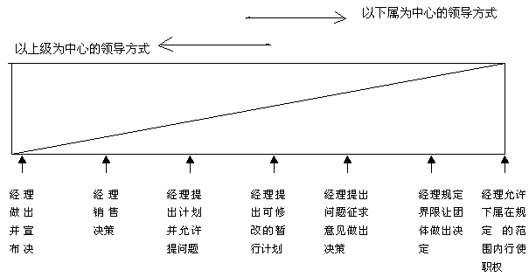
经理权力的运用
下属的自由领域
专权型
放任型

Slide 18
坦南鲍姆和施米特认为，上述方式孰优孰劣没有绝对标准，成功的经理不一定是专权的人，也不一定是放任的人，而是在具体情况下采取恰当行动的人。

Slide 19
（三）俄亥俄州立大学的研究
两个研究维度：
关怀维度(consideration)：领导者对员工以及领导者与追随者之间的关系，对相互信任、尊重和友谊的关心
定规维度（initiation of structure）：领导者确定和构建自己和下属的角色，以实现组织目标

Slide 20
四种领导者类型：
低关怀
高定规
高关怀
高定规
高 定规维度 低
低关怀
低定规
高关怀
低定规
低 关怀维度 高

Slide 21
（四）密歇根大学的研究
由R•李克特及其同事在1947年开始进行，试图比较群体效率如何随领导者行为的变化而变化
两种不同的领导方式：
工作导向型——关心工作的过程和结果，下属只是实现目标或任务绩效的工具
员工导向型——关心员工，有意识地培养与高绩效的工作群体相关的人文因素，重视人际关系
结论：员工导向的领导者与高的群体生产率和高满意度正相关，而生产导向的领导者则与低的群体生产率和低满意度正相关

Slide 22
（五）管理方格理论
1964年由美国得克萨斯大学的布莱克（Blake）和穆顿（Mouton）提出。
把管理人员按他们的绩效导向行为（对生产的关心）和维护导向行为（对人员的关心）进行打分，划分为9个等级，从而生成81种不同的领导类型。

Slide 23
1.9型领导方式：特别关心员工，持这种方式的领导者认为，只要员工精神愉快，生产自然会好。这种管理的结果可能很脆弱，一旦和谐的人际关系受到破坏，生产业绩会随之下降。亦称乡村俱乐部型管理。
1.1型领导方式：表示领导者付出最小的努力完成工作。亦称贫乏型管理。
9.9型领导方式：表示领导者通过协调和综合工作相关活动而提高任务效率与士气。亦称团队型管理。
1，9 |  |  |  |  |  |  |  | 9，9
 |  |  |  | 5，5
1，1 |  |  |  |  |  |  |  | 9，1
9.1型领导方式：只注重任务的完成，是一种专权式的领导，下属只能奉命行事，会失去创造性或进取精神。亦称任务型管理。
对人员的关心
5.5型领导方式：既不过分重视人的因素，也不过于重视任务因素，努力保持和谐与妥协。亦称中庸之道型管理。
对生产的关心

Slide 24
结论：
作为一个领导者，既要发扬民主，又要善于集中；既要关心企业任务的完成，又要关心职工的正当利益。只有这样，才能使领导工作卓有成效。

Slide 25
二、领导情景理论
权变理论
概念：认为有效的领导，取决于领导者与下级打交道的风格，以及情境对领导者的影响和控制程度之间适当的匹配。 基本观点：没有一种能适应任何情况的领导模式，只能提出在特定情况下相对来说最有效的领导模式。
权变因素分析：
三类因素：领导者自身的特点、被领导者的特点、领导的情境（最重要的权变因素）

Slide 26
可以用公式来表示这一观点：
S= f（L，F，E）
S代表领导方式，L代表领导者的特征，F代表被领导者的特征，E代表情境,即领导方式是领导者特征、被领导者特征和情境的函数。
领导者特征主要是指领导者的个人品质、价值观和工作经历。
被领导者特征指追随者的个人品质、工作能力、价值观等。
情境主要是指工作特征、组织特征、社会状况、文化影响、心理因素等。

Slide 27
（一）菲德勒的权变理论
有效的领导方式取决于以下两个因素的配合：
（1）领导者的风格
菲德勒通过询问领导者对最难合作的同事（LPC）评价来测定领导者的领导方式
如果领导者对这种同事的评价大多用敌意的词语，则该领导趋向于工作任务型的领导方式（低LPC型）
如果评价大多用善意的词语，则该领导趋向于人际关系型的领导方式（高LPC型）
不同类型领导者关注的重点：
低LPC：重视工作任务的完成
高LPC：重视搞好人际关系

Slide 28
（2）领导者所处情境因素
position power 职位权力（强、弱）
task structure 任务结构（简单、复杂）
leader-member relations 领导者与被领导者的关系（好、差）
三种因素组合成8种环境条件，适用不同的领导风格

Slide 29
根据菲德勒的研究认为：低LPC型领导比较注重任务的完成，如果环境较差,他将首先保证完成任务,环境改善后，任务能够较好地完成，这时其目标将是搞好人际关系。高LPC型领导正好相反。
领导
高目标
人际关系
环境较好
工作
领导
低目标
人际关系
工作
环境较差
高LPC型领导
低LPC型领导

Slide 30
人际关系 | 好 好 好 | 好 差 差 | 差 差
工作结构 | 简单 简单 复杂 | 复杂 简单 简单 | 复杂 复杂
职位权力 | 强 弱 强 | 弱 强 弱 | 强 弱
环境 | I II III | IV V VI | VII VIII
领导目标 | 高 | 不明确 | 低
低LPC领导 | 人际关系 | 不明确 | 工作
高LPC领导 | 工作 | 不明确 | 人际关系
最有效方式 | 低LPC | 高LPC | 低LPC
情境因素与领导行为方式的配合关系
1、是在组织情况极为有利和极不利的情况下，任务导向型是有效的领导类型，效果较好。
2、是在组织情况一般（中等）的情况下，关系导向型是有效的领导类型，效果较好。

Slide 31
结论：
费德勒认为个体的领导风格与个性有关，很难改变，因此要更好地匹配领导者的风格和情境的有利性，以提高组织绩效，只有
两种方法：
根据情境选择合适的领导者
改变情境，如清晰定义工作任务、提高职位权力，以适应领导者的风格。

Slide 32
（二）路径－目标理论
所谓“路径—目标”是指有效的领导者既要帮助下属充分理解工作目标，又要指明实现目标所应遵循的路径
基本观点：领导者的工作是提供必要的帮助与指导，激励下属达到他们的目标。

Slide 33
两个重要命题：
领导者的行为是否被下属接受和令下属满意，取决于在多大程度上下属将其视为即时满足来源或是将来带来满足的工具。
领导者的行为是否有激励作用，取决于在多大程度上这种行为使得下属需求的满足依赖于有效的工作绩效，以及这种行为为下属取得有效的工作绩效提供必要的辅导、指导、支持和奖励。

Slide 34
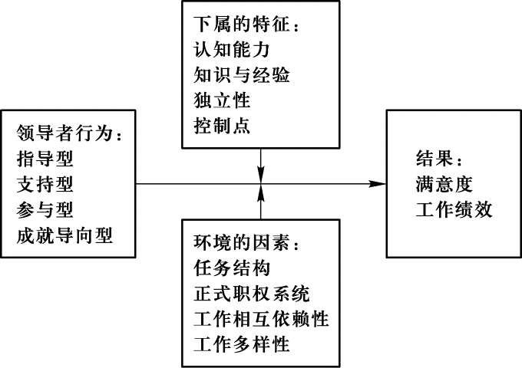
豪斯认为领导者可以根据情境的不同改变自己的领导风格，领导者在选择领导行为时主要考虑两类情境因素：下属的特征和环境的因素(组织环境)。
能力和品格

Slide 35
领导者行为：
指导型
（导师）
支持型
（知心大姐）
参与型
（合作伙伴）
成就导向型
（政委）
让下属知道他们被期望做什么，安排和协调工作，提供具体的指导，明确政策、规则和程序。
显示对下属的关心，创造一个友好的和心理上支持的工作环境。
遇到问题时咨询下属的意见，决策时将下属的意见和建议考虑在内。
设定具有挑战性的目标，寻求改进，强调卓越的绩效，并对下属能够达到高标准的绩效显示信心。

Slide 36
路径—目标理论引申出的假设范例：
相对于具有高度结构化和安排完好的任务来说，当任务不明或压力过大时，指导型领导产生更高的满意度
当下属执行结构化任务时，支持型领导导致员工高绩效和高满意度
指导型领导不太适合于知觉能力强或经验丰富的下属
组织中的正式权力关系越明确、越层级化，领导者越应表现出支持性行为，降低指导性行为
内向控制点的下属，比较满意于参与型风格
当任务结构不清时，成就导向型领导将会提高下属的努力水平，从而达到高绩效的预期

Slide 37
（三）领导生命周期理论
这一理论把下属的成熟度作为关键的情景因素，认为依据下属的成熟度水平选择正确的领导方式，决定着领导者的成功
成熟度——个体对自己的直接行为负责任的能力和意愿，它包括工作成熟度和心理成熟度
生命周期论提出任务行为和关系行为这两种领导维度，并且将每种维度进行了细化，从而组合成四种具体的领导方式：
指导型（telling）领导：高任务—低关系
推销型（selling）领导：高任务—高关系
参与型（participating）领导：低任务—高关系
授权型（delegating）领导：低任务—低关系

Slide 38
领导方式和任务成熟度之间的关系：
低任务
高关系
高任务
高关系
高
 | 参与 S3 | 推销 S2
S4 授权 |  |  | S1 指导
关 系 行 为
低任务
低关系
高任务
低关系
低
任务行为
高
高
中
低
成熟
不成熟
M4
M3
M2
M1
下属的成熟度

Slide 39
领导艺术
领导者的工作效率和效果在很大程度上取决于他们的领导艺术。
1.干领导的本职工作。领导只应做领导应做的事。
凡是下属可以做的事，都应授权让他们去做，领导者只应做领导应干的事
领导的事包括决策、用人、指挥、协调和激励
企业的最高领导者应该只抓重中之重、急中之急，并且严格按照“例外原则”办事

Slide 40
2. 善于同下属交谈，倾听下属的意见
领导人在行使指挥和协调的职能时，必须把自己的想法、感受和决策等信息传递给被领导者，才能影响被领导者的行为
善于同下属交谈是一种艺术
（1）悉心倾听、善加分析；
（2）察言观色；
（3）不中途打断对方；
（4）鼓励对方解释和说明；
（5）回答简明扼要；
（6）控制情绪，不感情用事。

Slide 41
3. 争取众人的信任和合作
企业的领导者不能只依靠自己手中的权力，还必须取得同事和下属的信任和合作
领导者和被领导者之间的关系不应当只是一种刻板的和冷漠的上下级关系，而应当建立起真诚合作的朋友关系
（1）平易近人；
（2）信任对方；
（3）关心他人；
（4）一视同仁。

Slide 42
4. 做自己时间的主人
领导者要做时间的主人，首先要科学地组织管理工作，合理地分层授权，把大量的工作分给副手、助手、下属去做，以摆脱繁琐事务的纠缠，腾出时间来做真正应该由自己做的事
（1）记录自己的时间消耗；
（2）学会合理使用时间；
（3）提高开会的效率。

